Slide 1
Evolutionäre Algorithmen
Benchmarking
Referenten: Falko Nater und Hans Laser

Slide 2
Überblick
Einführung
Programmiersprache und Oberfläche
Bedienung
Benchmarkschema (Standardwerte)
Verfahren und Ergebnisse
Binärdarstellung / Relle Darstellung
Mutationsverfahren

Slide 3
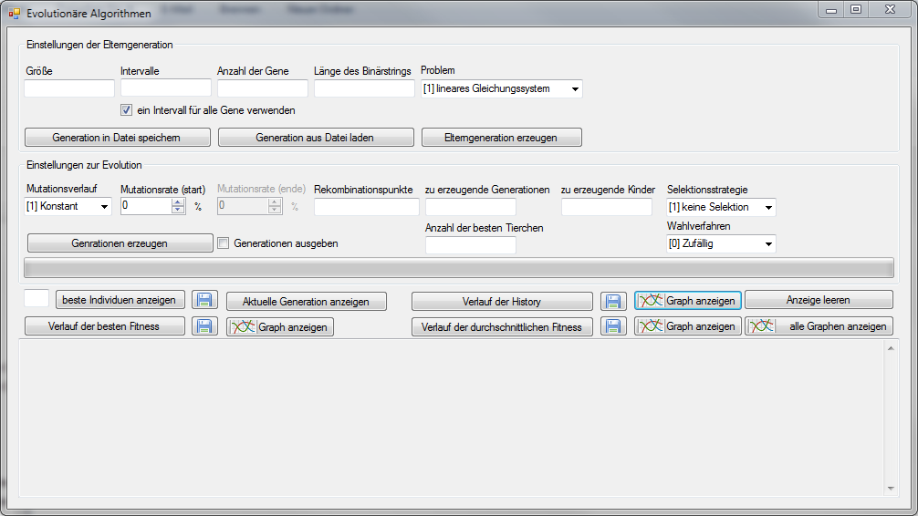
1. Einführung
Programmiersprache und Oberfläche:
Implementierung in C#

Slide 4
1. Einführung
Benchmarkingschema
Parameter | Wert
Elternpopulation | 100
Kindpopulation | 100
Intervall | [-20; 30]
Binärstringlänge | 10
Anteil der Mutation an Rekombination | 25%
Rekombinationspunkte | 5
Generationen | 500
Selektionsmethode | keine

Slide 5
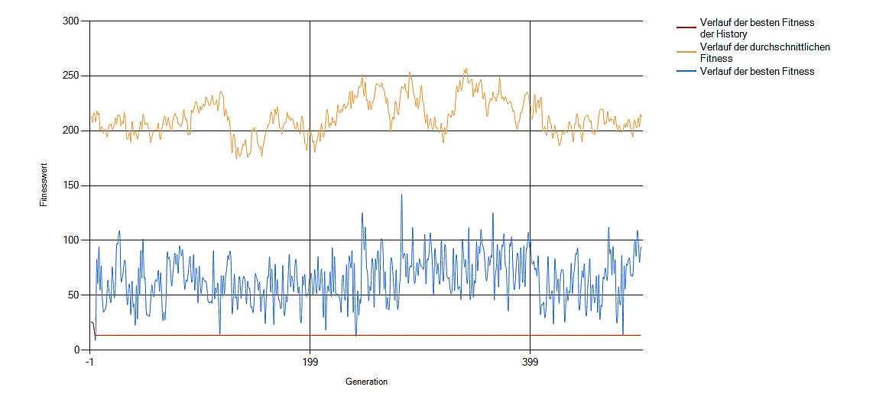
Verhalten Griewank
Notes:
Ungeordnet wilder Verlauf ==> liegt an Griewank Natur

Slide 6
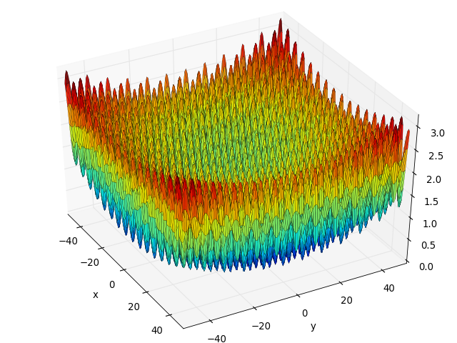
Verhalten Griewank

Slide 7
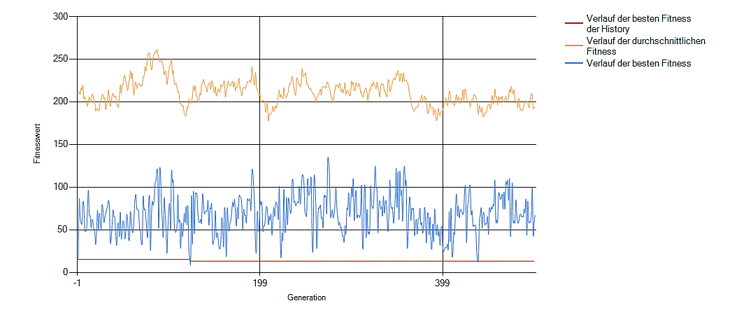
Verhalten Ackley
Notes:
Weniger starke Sprünge wie Griewank ==> Fast ein Schema zu erkennen

Slide 8
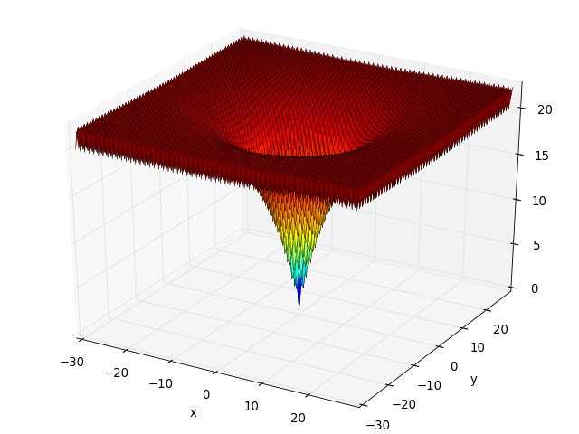
Verhalten Ackley

Slide 9
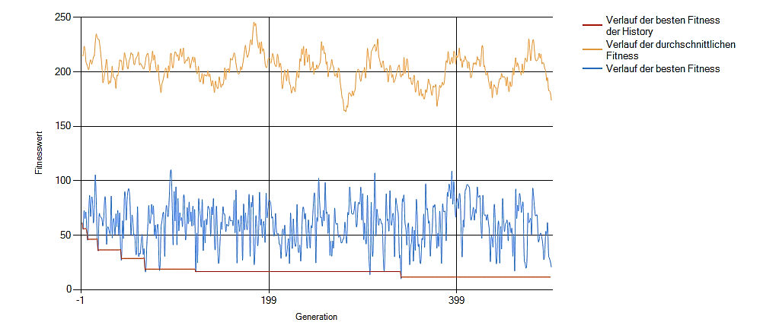
Verhalten C-Funktion
Notes:
Fluktuiert auch stark mit den Standardparametern ==> hat aber deutlicheren Verlauf

Slide 10
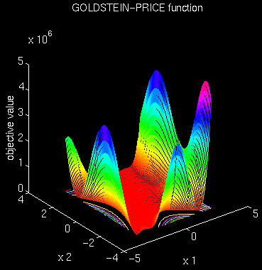
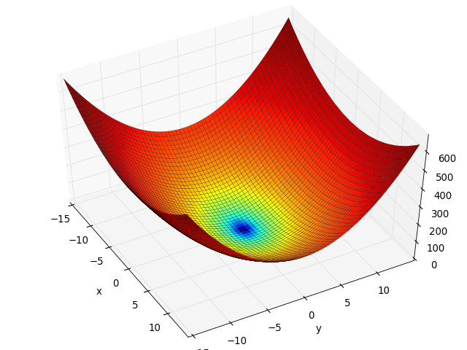
Verhalten C-Funktion
Vergleich zu Bohachevsky
Funktion
f_{Gold}(x₁,x₂) =[1+(x₁+x₂+1)^2·(19-14·x₁+3·x₁^2-14·x₂+6·x₁·x₂+3·x₂^2)]
·[30+(2·x₁-3·x₂)^2·(18-32·x₁+12·x₁^2+48·x₂-36·x₁·x₂+27·x₂^2)]
-2<=x(i)<=2, i=1:2.

Slide 11
Benchmarkingschema

Slide 12
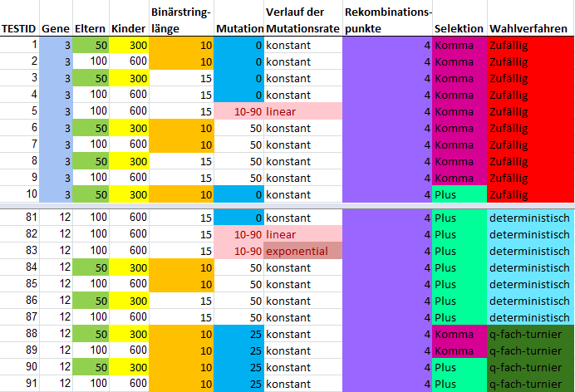
Notes:
Übersicht über die Auswahl der Testszenarien und Abarbeitung
Es wurden über 100 Testergebnisse in über 450 Dateien erzeugt

Slide 13
Verfahren und Ergebnisse

Slide 14
Verfahren und Ergebnisse
Relle Darstellung
Binärdarstellung
Granularitätsproblem
Mutationsverfahren und Parameter
Notes:
Eventuell rausnehmen

Slide 15
Verfahren und Ergebnisse
Falko Nater

Slide 16
Oberfläche und Parameter

Slide 17
Größe der Elterngeneration
Untersuchte Werte: 50 und 100
Tests ergaben:
je größer die Anfangspopulation desto größer die Zahl der Individuen die das Optimum erreichen
Größere Anfangspopulation steigert Wahrscheinlichkeit das Optimum zu erreichen

Slide 18
Oberfläche und Parameter

Slide 19
Intervall
Wurde in den Testszenarien immer gleich gewählt → [-20,30]
Normalfall: je nach Problem individuell eingestellt

Slide 20
Oberfläche und Parameter

Slide 21
Oberfläche und Parameter

Slide 22
Anzahl der Gene
Je nach Problem individuell einstellbare Anzahl von Genen
Gene ≙ n
Untersucht wurden: n = 3 und n = 12
Tests ergaben:
mit steigendem n steigt die Anzahl der Generationen die benötigt werden bis sich ein Optimum einstellt

Slide 23
Oberfläche und Parameter

Slide 24
Länge des Binärstrings
Variabel einstellbar
Steuert zusammen mit dem Intervall die Granularität
Untersuchte Werte: 10 und 15
Tests ergaben:
Bewirkt einen deutlichen Performanceabfall
Kaum Verbesserungen bzw. Verschlechterungen zu spüren

Slide 25
Oberfläche und Parameter

Slide 26
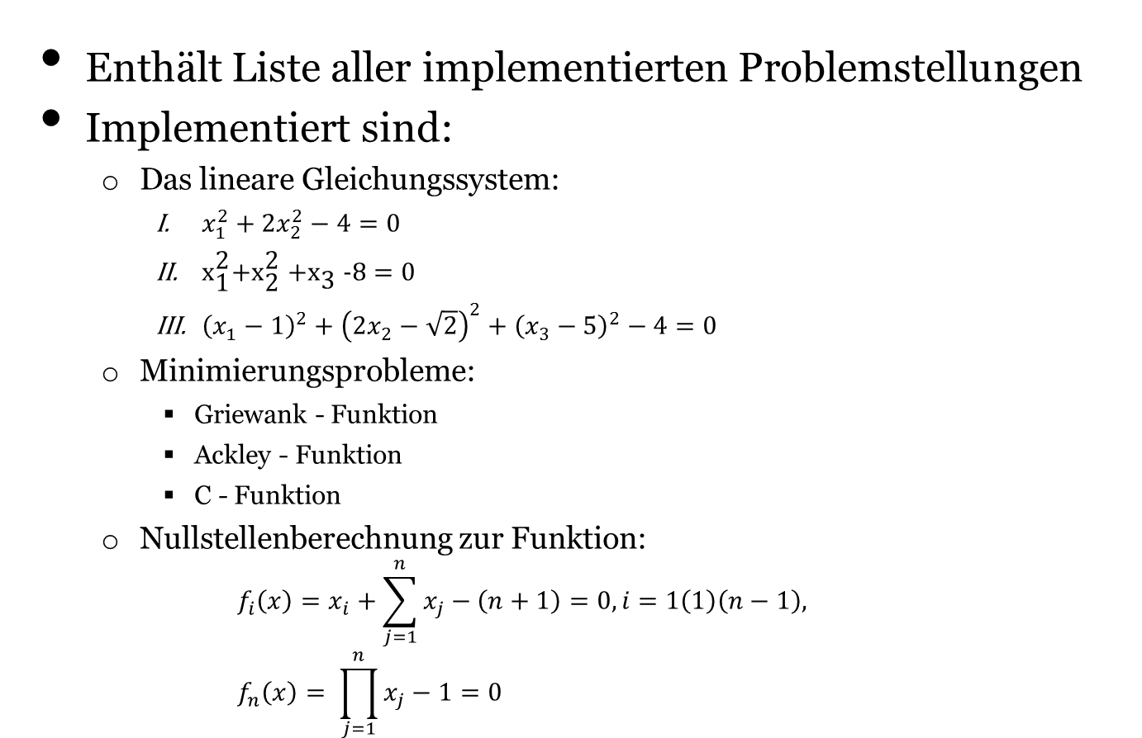
Problemstellung
Enthält Liste aller implementierten Problemstellungen
Implementiert sind:
Das lineare Gleichungssystem:
$x_{1}^{2}+2x_{2}^{2}−4=0$
${{\text{x}}_{\text{1}}^{\text{2}}\text{+}\text{x}}_{\text{2}}^{\text{2}}{\text{+}\text{x}}_{\text{3}}\text{−8}=0$
${\left(x_{1}−1\right)}^{2}+{\left(2x_{2}−\sqrt{2}\right)}^{2}+{\left(x_{3}−5\right)}^{2}−4=0$
Minimierungsprobleme:
Griewank - Funktion
Ackley - Funktion
C - Funktion
Nullstellenberechnung zur Funktion:
$$f_{i}\left(x\right)=x_{i}+\sum_{j=1}^{n}{x_{j}}−\left(n+1\right)=0, i=1\left(1\right)\left(n−1\right), \\ f_{n}\left(x\right)= \prod_{j=1}^{n}{x_{j}}−1=0$$

Slide 27
Oberfläche und Parameter

Slide 28
Oberfläche und Parameter

Slide 29
Mutationsverlauf und -rate
3 Arten des Verlaufes implementiert:
Konstant
Linear
Exponentiell
Untersucht wurden:
Konstant: 0% und 50%
Linear: von 10% auf 90% über 50 Generationen
Exponentiell: von 10% auf 90% über 50 Generationen
Tests ergaben:
Linear und Exponentiell lieferten generell bessere Optima
Auffällig:
Linear besser bei deterministischer Plus Selektion
Exponentiell besser bei deterministischer Komma-Selektion

Slide 30
Oberfläche und Parameter

Slide 31
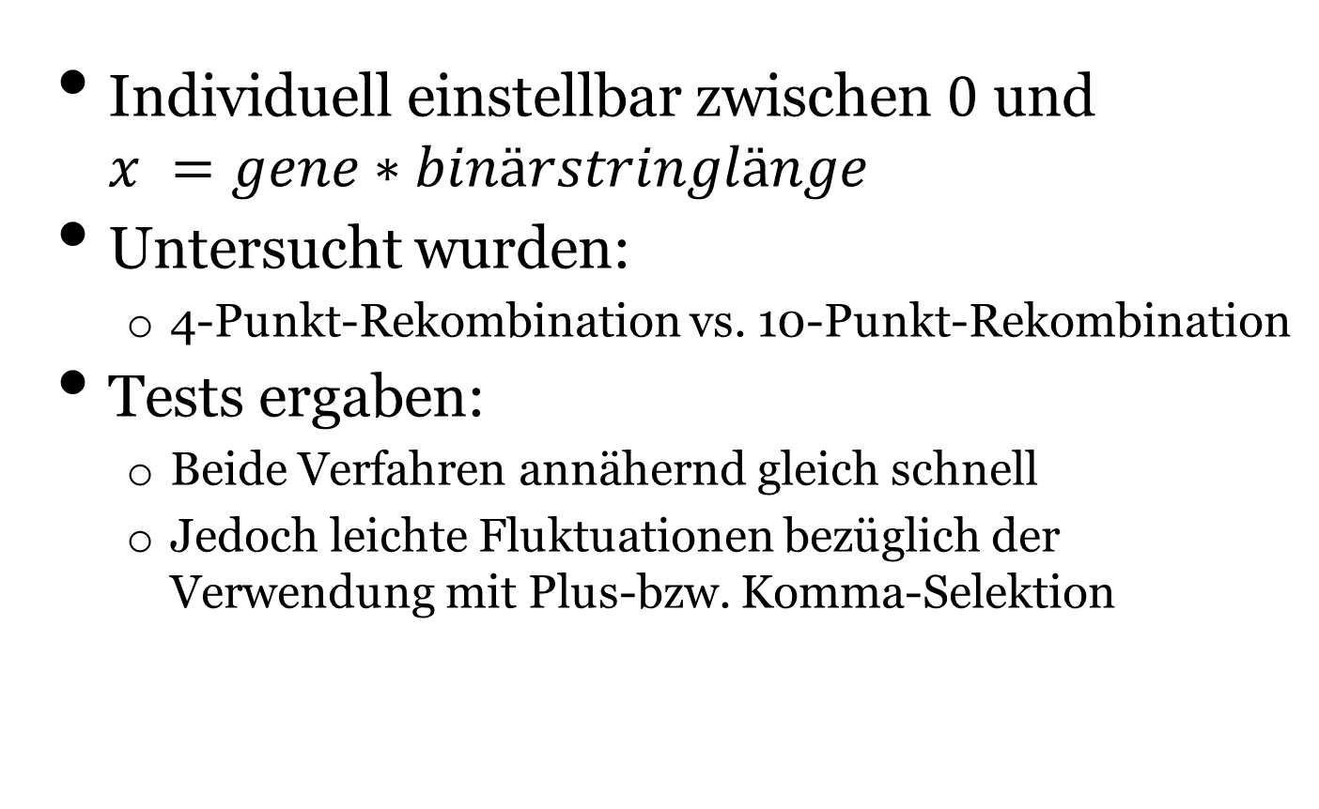
Rekombinationspunkte
Individuell einstellbar zwischen $0$ und $x =gene∗binärstringlänge$
Untersucht wurden:
4-Punkt-Rekombination vs. 10-Punkt-Rekombination
Tests ergaben:
Beide Verfahren annähernd gleich schnell
Jedoch leichte Fluktuationen bezüglich der Verwendung mit Plus-bzw. Komma-Selektion

Slide 32
Oberfläche und Parameter

Slide 33
Oberfläche und Parameter

Slide 34
Oberfläche und Parameter

Slide 35
Selektionsverfahren
Implementiert wurden:
„keine“
Komma-Selektion
Plus-Selektion
Untersucht wurde jeweils der Einsatz der Komma- und der Plus-Selektion
Tests ergaben:
Keine signifikanten Unterschiede zwischen den Verfahren
Allerdings erhebliche Verbesserung gegenüber keinem Einsatz eines Selektionsverfahrens

Slide 36
Oberfläche und Parameter

Slide 37
Wahlverfahren
Implementiert wurden:
Zufällige Auswahl aus der Selektionsmenge
Nach fitnesssortierter Auswahl aus der Selektionsmenge
q-fach Turnier Auswahl aus der Selektionsmenge
Untersucht wurde jeweils die Kombination aus Selektionsverfahren und Wahlverfahren
Tests ergaben:
Fitnessorientierte und q-fach Turnier Auswahl führen unabhängig von Selektionsverfahren zu signifikant besseren Ergebnissen als die zufällige Auswahl
In den Tests führte die fitnesssortierte Auswahl zu leicht besseren Ergebnissen

Slide 38
Oberfläche und Parameter

Slide 39
Oberfläche und Parameter

Slide 40
Oberfläche und Parameter

Slide 41
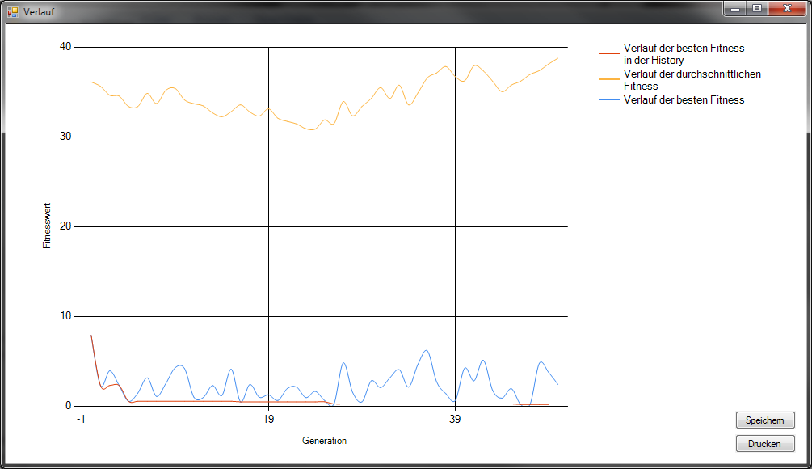
Grafische Darstellung

Slide 42
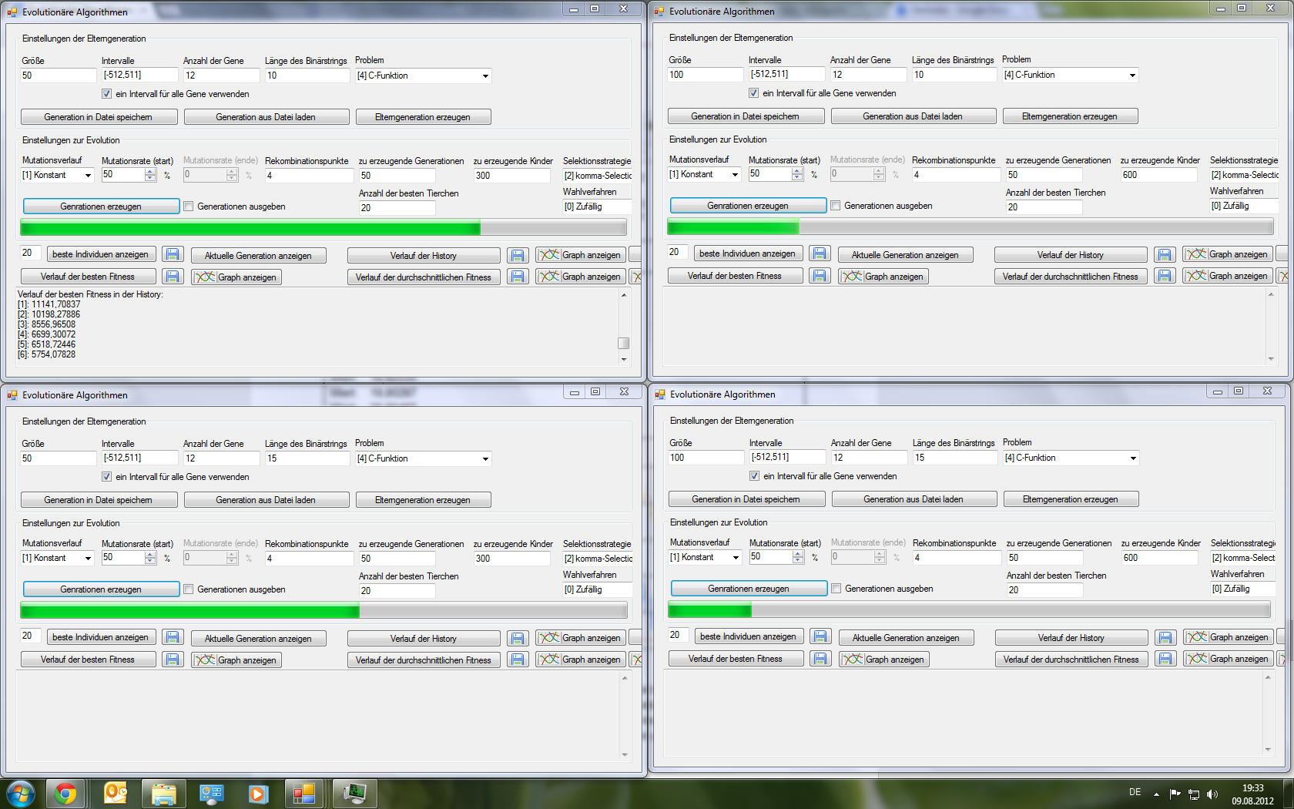

Slide 43
Quellen
http://deap.gel.ulaval.ca/doc/default/api/benchmarks.html
http://www.pg.gda.pl/~mkwies/dyd/geadocu/fcngold.html

Slide 44
Vielen Dank für Ihre Aufmerksamkeit

